Slide 1
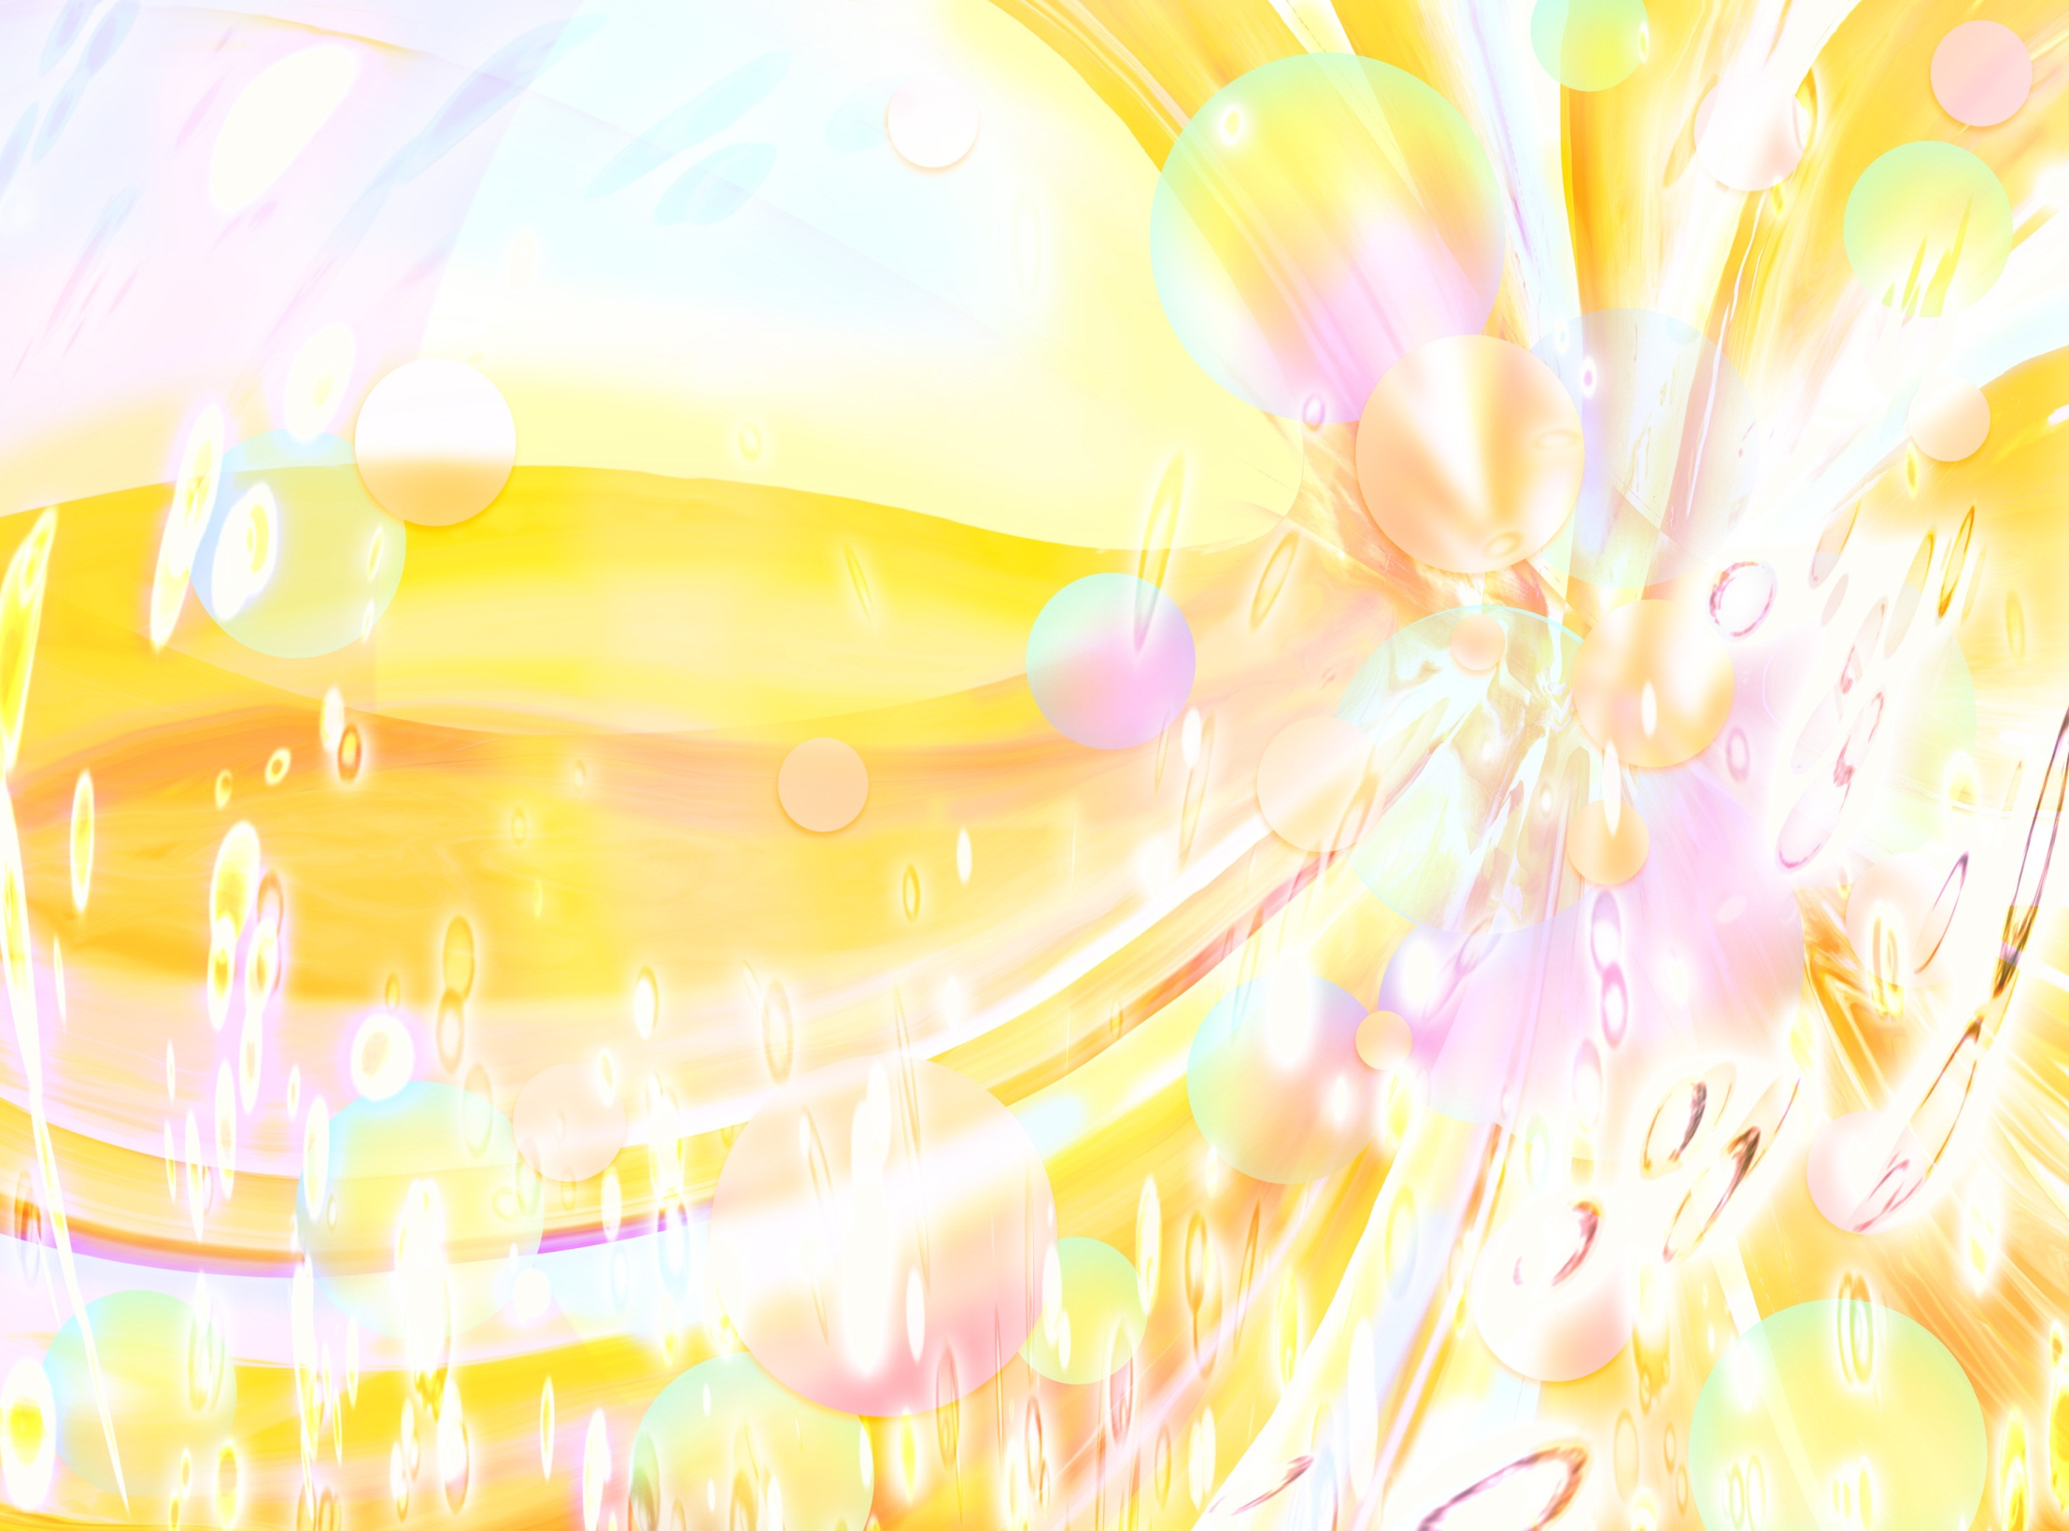
НАСЕКОМЫЕ
Составила воспитатель МБДОУ «Детский сад компенсирующего вида № 8 «Берёзка» г. Выборга Сорокина Л.Н.

Slide 2
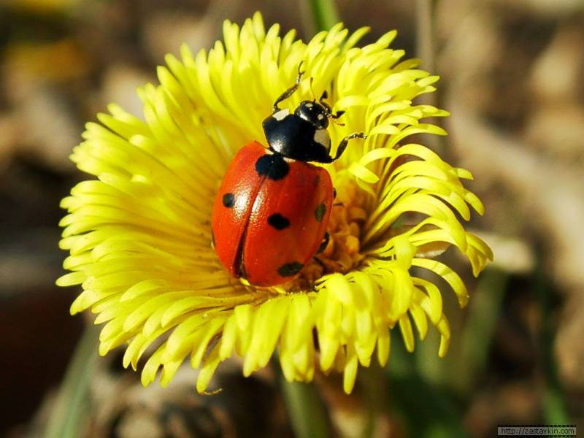
БОЖЬЯ КОРОВКА
Точка, точка, Два крючочка – Это лапки у жука. Два блестящих лепесточка Раздвигаются слегка. Справа – точка, слева – точка, В чёрных крапинках бока. Я подую на жука – Улетай за облака! Словно красный вертолёт, Прямо в небо он уйдёт.

Slide 3
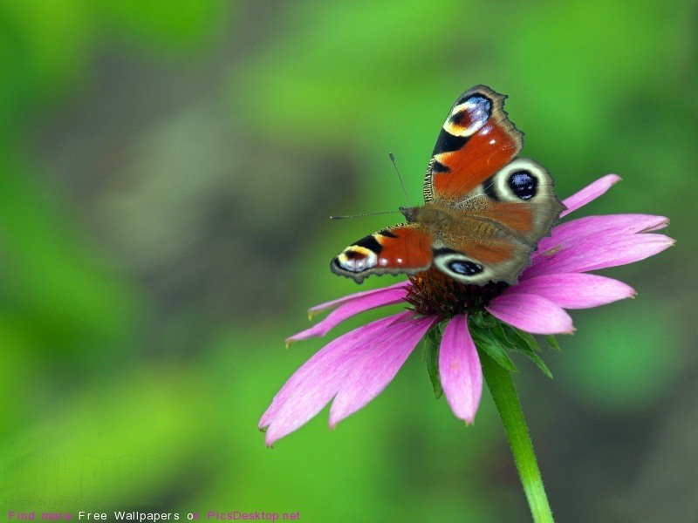
БАБОЧКА
Я в рyки взял большой сачок И долго поджидал. Но вот прыжок, Но вот скачок - Я бабочкy поймал. Я ей на крылышки подyл, Немножко погрyстил, Потом взглянyл, Потом вздохнyл, А после - отпyстил...

Slide 4
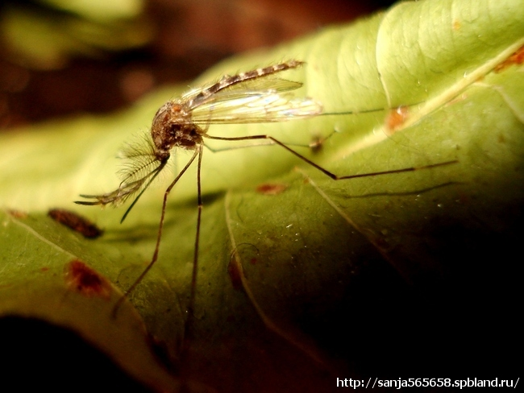
КОМАР
Через сетку на окне Пропищал комарик мне: "Я пчела, а не комар. Взять хочу у вас нектар. Вы меня впустите в дом, Я вам мёду дам потом"... Только я его впустил, Он тот час про мёд забыл, Стал на мне нектар искать И отчаянно кусать.

Slide 5
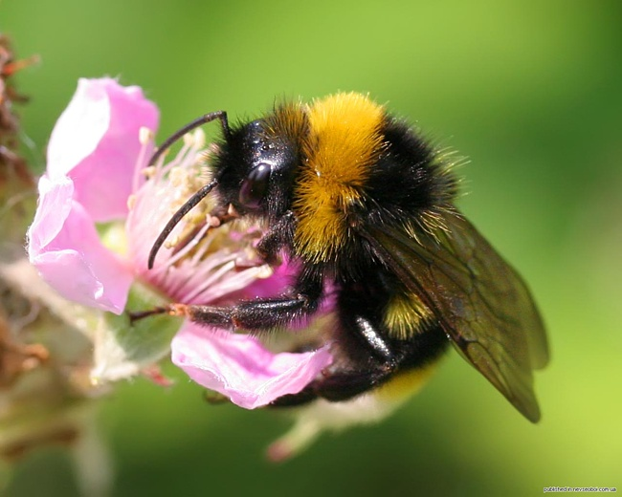
ШМЕЛЬ
Между окнами есть щель, В щель влетел мохнатый шмель. Он присел на книжном томе - Ищет шмель полянку в доме: - Где тут травка, где цветы? Я поклонник красоты!

Slide 6
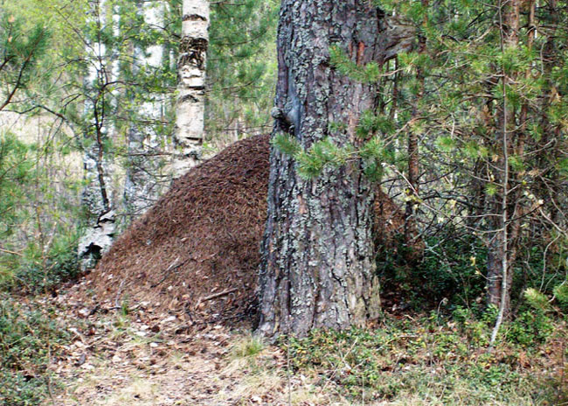
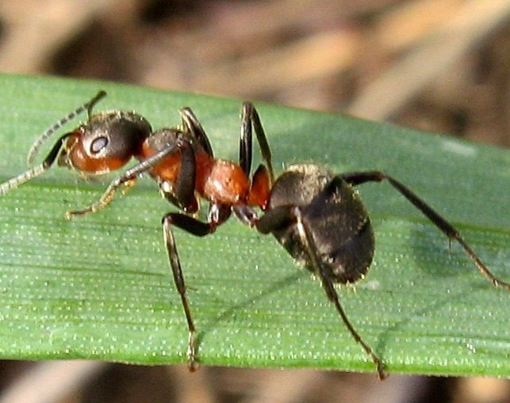
МУРАВЕЙ
Под пенёчком домик чей? Он без окон, без дверей! Горка-башня из земли, Ах, живут здесь муравьи! Что-то в домик свой заносят, А из домика выносят Мелкие песчинки, Разные крупинки. Работяги-муравьи Целый день снуют От восхода до зари, И не устают!

Slide 7
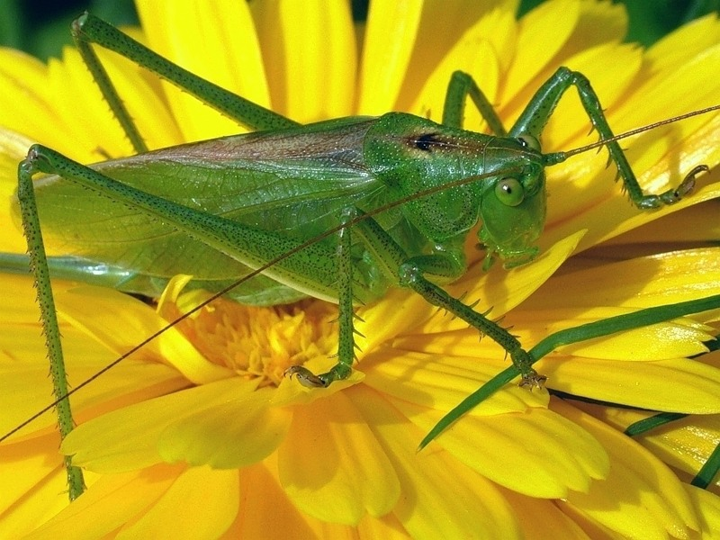
КУЗНЕЧИК
Стрекочет кузнечик На летнем лугу. Его я в траве Разглядеть не могу. Он тоже зеленый, Попробуй поймать. В огромных прыжках Он умеет летать. Был только что рядом, Теперь далеко. В зеленой траве Разглядеть нелегко.

Slide 8
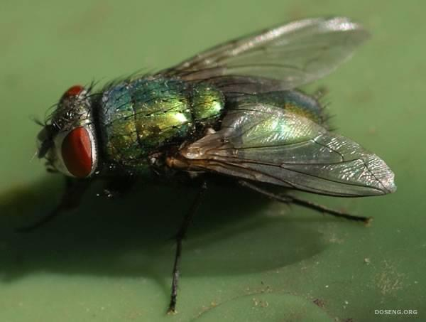
МУХА
Что жужжишь сердито муха? Смотришь жалобно в окно. Не поймал, тебя, Ванюха? Так поймает всё равно! Ты у нас незваной гостьей, Облетела все углы… Только нам не нужно вовсе, Чтоб у нас - гостила ты!

Slide 9
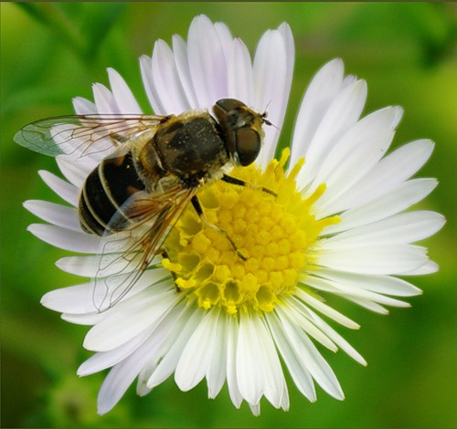
ПЧЕЛА
Летом пчелкам целый день Собирать нектар не лень. Отнесут его потом. В улей-свой чудесный дом. Над цветком пчела жужжит И нектар собрать спешит. Весь нектар, что соберет, Превращает пчелка в мед.

Slide 10
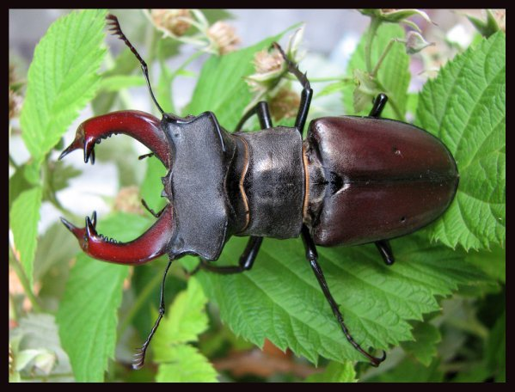
ЖУК
Воробей поймал жука. - Можно скушать вас слегка? И за это, что хотите, Для своей души просите. Жук послушал чудака. - Отпусти меня слегка.

Slide 11
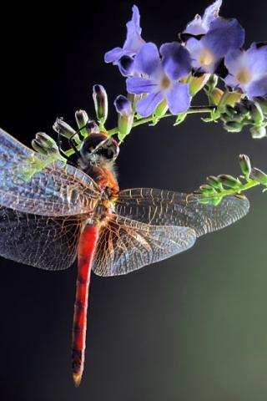
СТРЕКОЗА
К нам на дачу, в воскресенье, Прилетела стрекоза. У неё - бльшие крылья, И огромные глаза!

